Slide 1
第 3章 分组密码
3.1 分组密码概述
3.2 数据加密标准（DES）
3.3 国际数据加密算法（IDEA）
3.4 高级数据加密标准（AES）
3.5 分组密码工作模式

Slide 2
3.1 分组密码概述
分组密码（block cipher）框图
密钥
k=(k₀, k₁,…,x_{t-1})
密钥
k=(k₀, k₁,…,x_{t-1})
加密
算法
解密
算法
明文
x=(x₀, x₁,…,x_{n-1})
密文
y=(y₀, y₁,…,y_{m-1})
明文
x=(x₀, x₁,…,x_{n-1})
分组长度: n
数据扩展：n<m
数据压缩：n>m
一般要求：n=m; x_{i}, y_{i} ∈{0,1}.

Slide 3
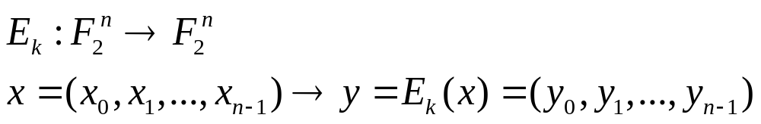
3.1 分组密码概述
加密算法
分组密码算法基本要求
  分组长度n足够大
  密钥长度t足够大
  加密算法足够复杂
  差错传播尽可能小

Slide 4
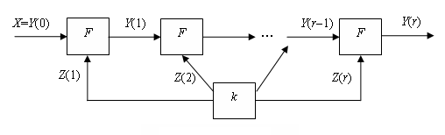
3.1 分组密码概述
加密算法中的迭代思想
  明文：X=Y(0)
  密文：Y=Y(r)
  迭代 函数: F
  迭代 次数: r
  种子密钥：k
  迭代的子密钥：Z(i)

Slide 5
3.1 分组密码概述
迭代中常用的Feistel代换-置换网
Feistel网的加密结构
  子密钥产生算法
  K⇒ K₁, K₂,…, K_{h}.
  明文:x =L₀||R₀
  第i轮迭代
  L_{i}=R_{i-1}
  R_{i}=L_{i-1}⊕F(R_{i-1}, K_{i})
  F: 轮函数
  密文:y =L_{h+1}||R_{h+1}
  代换-置换网络(substitution-permutation network)
明文: x(2w-bit)
L₀(w-bit)
R₀(w-bit)
K₁
⊕
F
L₁
R₁
….
….
K_{i}
⊕
F
L_{i}
R_{i}
….
….
K_{h}
⊕
F
L_{h}
R_{h}
L_{h+1}
R_{h+1}
密文: y(2w-bit)

Slide 6
3.1 分组密码概述
Feistel代换-置换网络(substitution-permutation network)
1971年，IBM的Feistel H. 领导的项目组首次提出，并用于劳埃德保险公司的现金分配系统
Feistel代换-置换网络主要参数
  分组大小: (2w=64)
  密钥大小: (|K|=128)
  轮数:h
  子密钥产生算法: K⇒ K₁, K₂,…, K_{h}.
  轮函数设计: F

Slide 7
3.1 分组密码概述
Feistel网的解密结构
  与加密结构相同
  子密钥使用次序相反: K_{h}, K_{h-1},…,K₂,K₁
  输入：密文y
  输出：明文x
密文: y(2w-bit)
L₀(w-bit)
R₀(w-bit)
K_{h}
⊕
F
L₁
R₁
….
….
K_{i}
⊕
F
L_{i}
R_{i}
….
….
K₁
⊕
F
L_{h}
R_{h}
L_{h+1}
R_{h+1}
明文: x(2w-bit)

Slide 8
第 3章 分组密码
3.1 分组密码概述
3.2 数据加密标准（DES）
3.3 国际数据加密算法（IDEA）
3.4 高级数据加密标准（AES）
3.5 分组密码工作模式

Slide 9
3.2 数据加密标准(DES)
数据加密标准(DES: data encryption standard)概况
  1972美国国家标准局(NBS)开始实施计算机数据保护标准的开发计划
  1973.5.13 NBS发布文告征集在传输和存储数据中保护计算机数据的密码算法
  1975.3.17首次公布DES算法描述，进行公开讨论
  1977.1.15正式批准为无密级应用的DES (美国联邦信息处理标准：FIPS-46)，1977.7.15正式生效
  以后每5年NBS做出评估，并重新确定是否继续作为加密标准
  1994年1月，NBS做了最后一次评估，决定1998年12月以后不再作为加密标准

Slide 10
明文: x(64bit)
IP
DES算法描述
  分组大小: 2w=64
  密钥大小: |K|=56
  子密钥: |K_{i}|=48
  轮数: h=16
  对明文作置换IP后开始第1次迭代
  第16次迭代后，交换左、右32bit数据，再作逆置换IP⁻¹，即得密文
R₀(32bit)
L₀(32bit)
K₁
⊕
F
L₁
R₁
….
….
….
….
K₁₆
⊕
F
L₁₆
R₁₆
IP⁻¹
密文: y(64bit)

Slide 11
3.2 数据加密标准(DES)
初始置换IP及其逆置换IP⁻¹
IP | IP⁻¹
58 50 42 34 26 18 10 2 60 52 44 36 28 20 12 4 62 54 46 38 30 22 14 6 64 56 48 40 32 24 16 8 57 49 41 33 25 17 9 1 59 51 43 35 27 19 11 3 61 53 45 37 29 21 13 5 63 55 47 39 31 23 15 7 | 40 8 48 16 56 24 64 32 39 7 47 15 55 23 63 31 38 6 46 14 54 22 62 30 37 5 45 13 53 21 61 29 36 4 44 12 52 20 60 28 35 3 43 11 51 19 59 27 34 2 42 10 50 18 58 26 33 1 41 9 49 17 57 25

Slide 12
3.2 数据加密标准(DES)
初始置换IP
  将64位明文打乱重新排列.
  设x=x₁x₂…x₆₄，则IP(x)=x₅₈x₅₀x₄₂…x₂₃x₁₅x₇
IP | 举例
58 50 42 34 26 18 10 2 60 52 44 36 28 20 12 4 62 54 46 38 30 22 14 6 64 56 48 40 32 24 16 8 57 49 41 33 25 17 9 1 59 51 43 35 27 19 11 3 61 53 45 37 29 21 13 5 63 55 47 39 31 23 15 7 | 0 0 1 1 0 1 0 1 1 0 0 1 1 0 1 0 1 0 1 1 0 0 1 1 0 1 0 0 0 0 1 1 1 1 0 0 0 1 0 1 0 0 1 0 0 1 0 1 0 0 1 0 1 0 0 1 1 1 0 0 1 0 1 1
10011000 00000111 00110001 11111101
10010110 01100101 11000010 10001110

Slide 13
3.2 数据加密标准(DES)
初始置换IP的逆置换
  将64位密文位置还原.
  设y=y₁y₂…y₆₄，则IP⁻¹(y)=y₄₀y₈y₄₈…y₁₇y₅₇y₂₅
IP⁻¹ | 举例
40 8 48 16 56 24 64 32 39 7 47 15 55 23 63 31 38 6 46 14 54 22 62 30 37 5 45 13 53 21 61 29 36 4 44 12 52 20 60 28 35 3 43 11 51 19 59 27 34 2 42 10 50 18 58 26 33 1 41 9 49 17 57 25 | 1 1 0 0 0 1 0 1 0 0 1 0 0 1 0 1 0 0 1 0 1 0 0 1 1 1 0 0 1 0 1 1 0 0 1 1 0 1 0 1 1 0 0 1 1 0 1 0 1 0 1 1 0 0 1 1 0 1 0 0 0 0 1 1
11011111 00101011 11010000 00100101
10101000 10011100 01000011 01101001

Slide 14
明文: x(64bit)
IP
DES算法描述
  分组大小: 2w=64
  密钥大小: |K|=56
  子密钥: |K_{i}|=48
  轮数: h=16
  对明文作置换IP后开始第1次迭代
  第16次迭代后，交换左、右32bit数据，再作逆置换IP⁻¹，即得密文
L₀(32bit)
R₀(32bit)
K₁
⊕
F
L₁
R₁
….
….
….
….
K₁₆
⊕
F
L₁₆
R₁₆
IP⁻¹
密文: y(64bit)

Slide 15
轮函数F的设计
L_{i-1}
R_{i-1}
轮函数F的结构
F(R_{i−1}, K_{i}):
{0,1}³²×{0,1}⁴⁸ →{0,1}³²
….
….
K_{i}(48)
⊕
F
L_{i}
R_{i}
….
….
R_{i-1}(32)
E
K_{i}(48)
⊕
S₁
S₂
S₃
S₄
S₅
S₆
S₇
S₈
置换P
F(R_{i-1}, K_{i})

Slide 16
扩展变换E
扩展变换E: 将32位变为48位，扩展了16位
扩展变换E
32 1 2 3 4 5 4 5 6 7 8 9 8 9 10 11 12 13 12 13 14 15 16 17 16 17 18 19 20 21 20 21 22 23 24 25 24 25 26 27 28 29 28 29 30 31 32 1
举例
0 1 1 0 1 0 1 0 0 1 0 1 0 1 1 0 1 0 1 0 0 1 0 1 0 1 0 1 0 1 0 1 0 0 1 0 1 0 1 0 0 0 0 0 1 1 0 1

Slide 17
S-盒
S_{k}: {0,1}⁶ →{0,1}⁴ (k=1,2,…,8)
输入: b₁ b₂ b₃ b₄ b₅ b₆, 用10进制表示:
  (i)₁₀=b₁b₆ (0≤i≤3), (j)₁₀=b₂b₃b₄b₅ (0≤j≤15)
输出: S_{k}-盒的表中第i行j列位置元素(4位二进制)
例: 对于S₁，输入b=101011, 有i=11=3, j=0101=5,
输出: S₁(b)= S₁(3,5)=9=1001.
S_{k} |  | 0 1 2 3 4 5 6 7 8 9 10 11 12 13 14 15
S₁ | 0 1 2 3 | 14 4 13 1 2 15 11 8 3 10 6 12 5 9 0 7 0 15 7 4 14 2 13 1 10 6 12 11 9 5 3 8 4 1 14 8 13 6 2 11 15 12 9 7 3 10 5 0 15 12 8 2 4 9 1 7 5 11 3 14 10 0 6 13

Slide 18
S-盒
S-盒设计准则(1992年，IBM与NSA公布)
  S-盒的每一行都是整数0-15的一个置换;
  每个S-盒的输出都不是输入的线性或仿射函数;
  任意改变输入的一位,输出至少有2位发生变化;
  保持输入的1位不变,其余5位变化,则输出中的0和1的个数接近相等;
  对任何输入x, 有S_{k}(x)和S_{k}(x⊕001100)至少有2位不同;
  对任何输入x, e,f ∈{0,1}, 有 S_{k}(x)≠S_{k}(x⊕11ef00).

Slide 19
置换P
P：整数1-32的置换
置换P
16 7 20 21 29 12 28 17 1 15 23 26 5 18 31 10 2 8 24 14 32 27 3 9 19 13 30 6 22 11 4 25
举例
1 1 0 1 1 1 1 1 1 1 0 1 0 10 1 1 0 0 1 1 10 0 0 1 0 0 0 01 1
举例
1 1 1 1 0 1 0 1 1 0 0 1 1 0 1 1 1 1 0 1 1 0 0 1 0 0 0 1 1 0 1 0
总结：轮函数F(R_{i-1}, K_{i})运算过程
R_{i-1} →e=E(R_{i-1}) → c=e⊕K_{i} → s=S(c)→P(s)
=F(R_{i-1}, K_{i})=P(S(E(R_{i-1})⊕K_{i}))

Slide 20
DES算法描述
  分组大小: 2w=64
  密钥大小: |K|=56
  子密钥: |K_{i}|=48
  轮数: h=16
  对明文作置换IP后开始第1次迭代
  第16次迭代后，交换左、右32bit数据，再作逆置换IP⁻¹，即得密文
明文: x(64bit)
IP
L₀(32bit)
R₀(32bit)
K₁
⊕
F
L₁
R₁
….
….
….
….
K₁₆
⊕
F
L₁₆
R₁₆
IP⁻¹
密文: y(64bit)

Slide 21
轮函数F的设计
L_{i-1}
R_{i-1}
轮函数F的结构
F(R_{i−1}, K_{i}):
{0,1}³²×{0,1}⁴⁸ →{0,1}³²
….
….
K_{i}(48)
⊕
F
L_{i}
R_{i}
….
….
R_{i-1}(32)
E
K_{i}(48)
⊕
S₁
S₂
S₃
S₄
S₅
S₆
S₇
S₈
置换P
F(R_{i-1}, K_{i})

Slide 22
DES子密钥生成算法
由64位密钥K产生16个48位的子密钥:
K₁, K₂,…,K₁₆.
密钥: K(64bit)
PC-1
(28bit)
(28bit)
C₀
D₀
LS₁
LS₁
C₁
D₁
K₁
PC-2
(48bit)
LS₂
LS₂
C₂
D₂
K₂
PC-2
(48bit)
….
….
LS₁₆
LS₁₆
C₁₆
D₁₆
PC-2
K₁₆
(48bit)

Slide 23
DES子密钥生成算法
置换选择1: PC-1
64位密钥K的第8, 16, 24,…,64位共8位是奇偶校验位, 其余56位作为密钥用. 选择K的第57,49,…位共28位作为密钥段C₀;选择K的第63,55,…位共28位作为密钥段D₀.
置换选择PC-1 | 举例
57 49 41 33 25 17 9 1 58 50 42 34 26 18 10 2 59 51 43 35 27 19 11 3 60 52 44 36 63 55 47 39 31 23 15 7 62 54 46 38 30 22 14 6 61 53 45 37 29 21 13 5 28 20 12 4 | 1 1 0 0 0 1 0 1 0 1 1 0 1 0 0 0 0 1 0 0 1 0 1 1 1 0 0 0 1 0 0 0 1 0 1 0 0 1 0 1 0 1 0 1 0 1 1 0 0 1 0 1 1 1 1 0 0 1 1 1 0 0 1 1 0 1 0 1 1 1 1 0 1 0 0 1 0 0 1 1 0 1 0 0 0 0 0 1 0 0 1 0 1 1 0 0 1 1 1 1 0 0 1 0 1 0 1 0 0 0 0 1 1 1 0 0 0 0 0 0

Slide 24
DES子密钥生成算法
循环左移LS_{i}
将28位的密钥段作为C_{i}, D_{i}循环左移1或2位,左移位数由下表确定.
i | 1 | 2 | 3 | 4 | 5 | 6 | 7 | 8 | 9 | 10 | 11 | 12 | 13 | 14 | 15 | 16
LS_{i} | 1 | 1 | 2 | 2 | 2 | 2 | 2 | 2 | 1 | 2 | 2 | 2 | 2 | 2 | 2 | 1
循环左移1位 | 举例
0110100 1100010 0101010 1100111 1110100 0000100 1100101 1000000 | 1101001 1000100 1010101 1001110 1101000 0001001 1001011 0000001

Slide 25
DES子密钥生成算法
置换选择2: PC-2
从56位密钥段C_{i}||D_{i}中选择48位作为子密钥K_{i}.
置换选择PC-2 | 举例
14 17 11 24 1 5 3 28 15 6 21 10 23 19 12 4 26 8 16 7 27 20 13 2 41 52 31 37 47 55 30 40 51 45 33 48 44 49 39 56 34 53 46 42 50 36 29 32 | 1 1 0 1 0 0 1 010010 1 0 0 0 1 0 0 001010 1 0 1 0 1 0 1 011111 1 0 0 1 1 1 0 011001 1 1 0 1 0 0 0 000000 0 0 0 1 0 0 1 100001 1 0 0 1 0 1 1 011100 0 0 0 0 0 0 1 110011

Slide 26
DES解密算法
与DES加密结构相同
子密钥使用次序相反: K₁₆, K₁₅, …, K₂, K₁
输入：密文y; 输出：明文x
密文: y (64bit)
IP
L₀’(32bit)
R₀’(32bit)
K₁₆
⊕
F
L₁’
R₁’
….
….
….
….
K₁
⊕
F
L₁₆’
R₁₆’
IP⁻¹
明文: x (64bit)

Slide 27
DES算法的实现
硬件实现
  1984年，DES芯片每秒加密25.6万次
  1987年，DES芯片每秒加密51.2万次
  目前最快的DES芯片每秒加密1G比特（DEC: 美国数字设备公司开发）
软件实现
  在IBM3090大型机上，DES软件实现每秒加密3.2万次
  在80486处理器，速度为66MHz，总线宽32位的微机上，DES软件实现每秒加密4.3万次

Slide 28
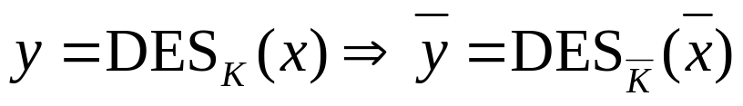
DES的安全性
互补性
  在选择明文攻击时，只需实验2⁵⁶个密钥的一半
  不要使用互补密钥

Slide 29
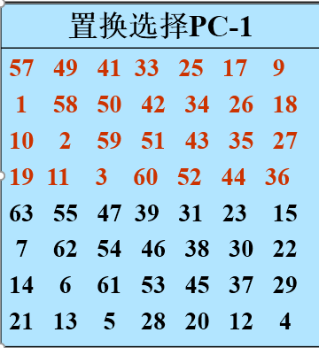
DES的安全性
弱密钥K：DES_{K}(DES_{K}(x))=x.
  DES至少有4个弱密钥，很可能不存在其它弱密钥.
  01 01 01 01 01 01 01 01; 1F 1F 1F 1F 0E 0E 0E 0E;
  E0 E0 E0 E0 F1 F1 F1 F1; FE FE FE FE FE FE FE FE

Slide 30
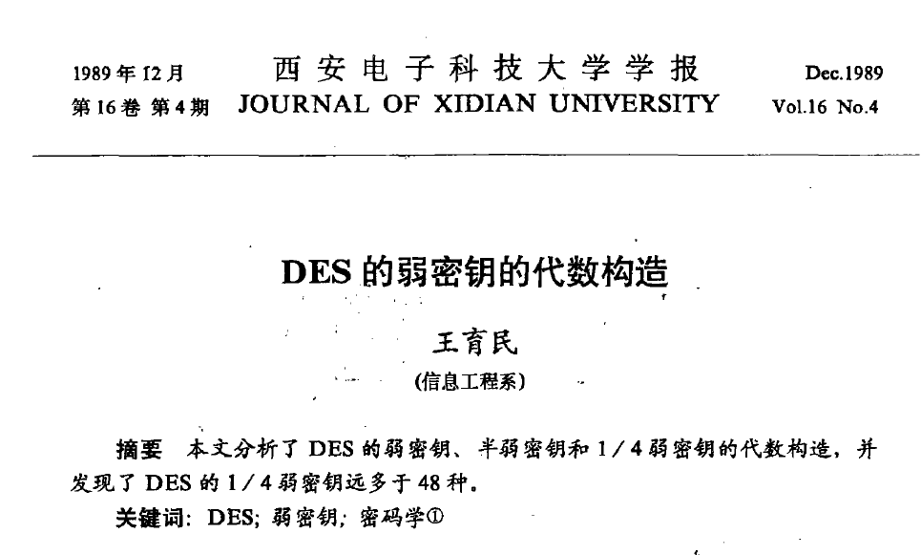
DES的安全性
半弱密钥K：存在密钥K’, 满足DES_{K}(DES_{K’} (x))=x.
  DES至少有12个半弱密钥，很可能不存在其它半弱密钥.
弱密钥与半弱密钥，能使二重DES加密复原！

Slide 31
DES的安全性
S-盒的设计
  S-盒是DES的心脏
  S-盒的设计原理尚未公开
  密码学家怀疑NSA设计S-盒时隐藏了“陷门”
密钥搜索机
  密钥量小：2⁵⁶≈10¹⁷
  1997.1.28，美国RSA数据安全公司悬赏10000美元破译DES. 美国克罗拉多州的程序员Verser从1997.3.13起,用了96天,在Internet上数万名志愿者的协同下,于1997. 6. 17成功找到了DES的密钥,从而获得10000美元的奖金.
  1998年5月，美国电子边境基金学会(EFF)使用一台价值20万美元的计算机改装成专用密码机，用了56小时破译了56bit密钥的DES.

Slide 32
二重DES
二重DES的结构
y=DESK₂ (z)=DESK₂(DESK₁(x))
密钥: K₁
密钥: K₂
DES
z
DES
密文: y
明文: x
二重DES的安全性
密钥长度为112bit, 强度极大增加.

Slide 33
二个密钥的三重DES
二个密钥的三重DES结构
加密：E=DES, 解密：D=DES⁻¹
y=EK₁[DK₂(EK₁(x))]
密钥: K₁
密钥: K₂
密钥: K₁
E
u
D
v
E
明文: x
密文: y
加密-解密-加密模式(EDE: encrypt-decrypt-encrypt)
已被密钥管理标准ANS X.917和ISO 8732采用

Slide 34
三个密钥的三重DES
三个密钥的三重DES结构
y=EK₃[DK₂(EK₁(x))]
密钥: K₁
密钥: K₂
密钥: K₃
E
u
D
v
E
明文: x
密文: y
密钥长度为168bit, 强度进一步增加.
已在Internet的许多应用(如PGP, S/MIME)中被采用

Slide 35
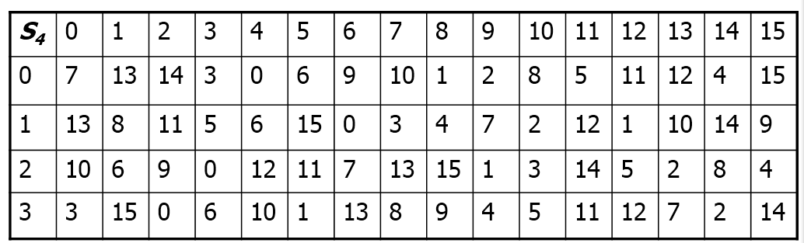
练习
设DES算法中，S₄ 盒的输入为010101，求 S₄盒的输出。
答：A. 0001；B. 0010；C. 0100; D. 1000

Slide 36
作业
设DES算法中，明文M 和密钥K 分别为
M=0011 1000 1100 0100 1011 1000 0100 0011
1101 0101 0010 0011 1001 1110 0101 1110
K=1010 1001 0011 0101 1010 1100 1001 1011
1001 1101 0011 1110 1101 0101 1100 0011
求 L₁ 和 R₂

Slide 37
第 3章 分组密码
3.1 分组密码概述
3.2 数据加密标准（DES）
3.3 国际数据加密算法（IDEA）
3.4 高级数据加密标准（AES）
3.5 分组密码工作模式

Slide 38
3.3 国际数据加密算法（IDEA）
1990年，Xuejia Lai(来学嘉，旅居瑞士中国学者)和J.L.Massey(国际著名密码学家)提出一个建议加密标准(PES: proposed encryption standard)
1991年，设计出改进型建议加密标准(IPES),能够抗击差分密码分析
1992年，改名为国际数据加密算法
(IDEA: international data encryption algorithm)
是DES之后又一个成功的分组密码，已被用于Internet的E-mail加密系统PGP和其他加密系统
分组长度: 64
密钥长度: 128

Slide 39

Xuejia Lai(来学嘉)简介
国际著名密码学家
1982年获西安电子科技大学学士学位
1984年获该校应用数学硕士学位
1988年获瑞士苏黎世高工通信技术硕士学位
1992年获瑞士苏黎世高工技术科学博士学位
1994年加入瑞士r3安全工程中心，该中心于1998年6月成为Entrust(瑞士)公司
2001年加入瑞士S.W.I.S.中心
2004年到上海交大任教，兼任科学院研究生院名誉教授，西南交通大学顾问教授
设计了IDEA加密算法。对Hash 函数的分析和构造研究的成果得到国际上普遍应用,包括最近对MD4,SHA的碰撞攻击。在差分破译法的研究中，提出差分，高阶差分，马尔科夫密码的概念,用马尔科夫链理论将差分破译法公式化，使得推导差分密码分析复杂度的下界成为可能。设计了欧洲Eurochip 电话卡中的认证算法。 审核过欧洲银行Eurocard 智能卡系统的安全性。分析评估欧洲电讯标准局的专用密码。分析及改进付费电视系统中使用的密码及密钥管理系统。参与过中国金融认证中心的建设。主编了ISO-13888 不可抵赖标准、ISO-11770 密钥管理标准及ISO-18033 加密算法标准。并参与欧盟KRISIS，ICE-CAR和PKI Challenge 项目。现任2006亚密会(Asiacrypt)程序委员会主席, 中国密码学会常务理事。

Slide 40
3.3 国际数据加密算法（IDEA）
IDEA中主要运算：
运算‘+’：两个长度为16的比特串x和y。 x‘+’y表示x和y做逐位模2加运算
（逐比特异或）。
运算“+”：将长度为16的比特串x和y看作是“≥0，且<2¹⁶”的整数。
x“+”y表示x和y做模2¹⁶加运算。
运算×： 将长度为16的比特串x和y看作是“≥1，且<2¹⁶+1”的整数。
其中将全0串看作是2¹⁶。
x×y表示x和y做模2¹⁶+1乘运算。（注意： 2¹⁶+1 是素数）

Slide 41
3.3 国际数据加密算法（IDEA）
三种运算的代数结构
三种运算都是交换群运算（Abel群运算）。
运算‘+’的单位元是(0000000000000000)。
运算“+”的单位元是(0000000000000000)。
运算×的单位元是(0000000000000001)。
关于群运算‘+’，任何非单位元的阶数都是2。
关于群运算“+”，非单位元的阶数有2，2²，2³，…，2¹⁶。
关于群运算×，非单位元的阶数有2，2²，2³，…，2¹⁶。

Slide 42
3.3 国际数据加密算法（IDEA）
三种运算的密码学性质
设z=x‘+’y。则z的一个比特仅仅依赖于x和y在相同位置上的比特值，毫无扩散能力。
设z=x“+”y。则z的一个比特依赖于x和y在相同位置及以下位置上的比特值，具有单向扩散能力。
设z=x×y。则z的一个比特依赖于x和y在所有位置上的比特值，具有双向扩散能力。
‘+’与“+”的结构差异很大；“+”与×虽然具有同构关系，但这种同构关系却表现为一种“离散对数”的关系。
将它们组合在一起使用，可以破坏任何一种群结构。

Slide 43
3.3 国际数据加密算法（IDEA）
轮函数
轮函数为M=F(m, z), 其中m是明文，它是长度为64的比特串；
M是密文，它是长度为64的比特串；
z是密钥，它是长度为96的比特串。
将明文m分为4个子块：m=(m₁,m₂,m₃,m₄)，其中每个子块长度为16。
将密文M分为4个子块: M=(M₁,M₂,M₃,M₄), 其中每个子块长度为16。
将密钥z分为6个子块：z=(z₁,z₂,z₃,z₄,z₅,z₆)，其中每个子块长度为16。
三种运算‘+’、“+”、×分别为前面所述。

Slide 44
3.3 国际数据加密算法（IDEA）
轮函数算法描述如下：
（1）(m₁, m₂, m₃, m₄)(×,“+”,“+”,×) (z₁, z₂, z₃, z₄)=(a, b, c, d)。
（2）(a‘+’c, b‘+’d)=(e, f)。
（3）((e×z₅)“+”f )×z₆=u，u“+”(e×z₅)=v。
（4）(a, b, c, d)(‘+’,‘+’,‘+’,‘+’) (u, v, u, v)=(w₁, w₂, w₃, w₄)。
（5）(w₁, w₃, w₂, w₄)=(M₁, M₂, M₃, M₄)。

Slide 45
3.3 国际数据加密算法（IDEA）
例如：设(m₁, m₂, m₃, m₄)=(24539,35743,5671,42322)
(z₁, z₂, z₃, z_{4,} z₅, z₆)=(11419,29502,35853,24733,3804,3371)。
（1）(a, b, c, d)=(m₁,m₂,m₃,m₄)(×,“+”,“+”,×) (z₁,z₂,z₃,z₄)
=( 24539×11419=40166 mod 65537,
35743“+” 29502=65245 mod 65536,
5671“+” 35853=41524 mod 65536,
42322×24733=58599 mod 65537 )
=(1001 1100 1110 0110, 1111 1110 1101 1101,
1010 0010 0011 0100, 1110 0100 1110 0111)

Slide 46
3.3 国际数据加密算法（IDEA）
（2）(a‘+’c, b‘+’d)=(1001 1100 1110 0110 ‘+’1010 0010 0011 0100,
1111 1110 1101 1101‘+’1110 0100 1110 0111)
=(0011 1110 1101 0010, 0001 1010 0011 1010)
=(e, f )=(16082,6714)。
（3） e×z₅=16082×3804=29907 mod 65537
(e×z₅)“+”f =29907 “+”6714=36621 mod 65536
((e×z₅)“+”f )×z₆=36621×3371=43220 mod 65537=u
=1010 1000 1101 0100，
u“+”(e×z₅)=43220“+”29907=7591=v
=0001 1101 1010 0111。

Slide 47
3.3 国际数据加密算法（IDEA）
（4）(a, b, c, d)(‘+’,‘+’,‘+’,‘+’) (u,v,u,v)
=(1001 1100 1110 0110‘+’ 1010 1000 1101 0100,
1111 1110 1101 1101‘+’ 0001 1101 1010 0111,
1010 0010 0011 0100‘+’ 1010 1000 1101 0100,
1110 0100 1110 0111‘+’ 0001 1101 1010 0111 )
=(0011 0100 0011 0010, 1110 0011 0111 1010
0000 1010 1110 0000, 1111 1001 0100 0000 )=(w₁,w₂,w₃,w₄)
=(13362, 58234, 2784, 63808)

Slide 48
3.3 国际数据加密算法（IDEA）
（5） (M₁, M₂, M₃, M₄)=(w₁,w₃,w₂,w₄)
=(0011 0100 0011 0010, 0000 1010 1110 0000,
1110 0011 0111 1010, 1111 1001 0100 0000 )
=(13362, 2784, 58234, 63808)。

Slide 49
3.3 国际数据加密算法（IDEA）
（1）(m₁,m₂,m₃,m₄)(×,“+”,“+”,×) (z₁,z₂,z₃,z₄)=(a, b, c, d)。
轮函数的第（1）步称为群加密，使用密钥(z₁,z₂,z₃,z₄)， 将
(m₁,m₂,m₃,m₄)变为(a,b,c,d)。
因为 (a, b, c, d)(×,“+”,“+”,×)(z₁⁻¹, -z₂, -z₃, z₄¹)=(m₁,m₂,m₃,m₄)，
其中z₁⁻¹是z₁的×逆元， -z₂是z₂的“+”逆元， -z₃是z₃的“+”逆元，
z₄⁻¹是z₄的×逆元。
结论： 群加密的逆变换也是群加密，只不过所用的密钥不同。

Slide 50
3.3 国际数据加密算法（IDEA）
（2）(a‘+’c, b‘+’d)=(e, f)。
（3）((e×z₅)“+”f )×z₆=u，u“+”(e×z₅)=v。
（4）(a, b, c, d)(‘+’,‘+’,‘+’,‘+’) (u,v,u,v)=(w₁,w₂,w₃,w₄)。
轮函数的第（2）（3）（4）步称为MA变换，使用密钥(z₅,z₆) ，将(a, b, c, d)变为(w₁,w₂,w₃,w₄)。
(2’) (w₁‘+’w₃, w₂‘+’w₄)=(e, f)，
(3’) (((e×z₅)“+”f)×z₆)=u，u“+”(e×z₅)=v，
(4’) (w₁,w₂,w₃,w₄)(‘+’,‘+’,‘+’,‘+’) (u,v,u,v)=(a, b, c, d) .

Slide 51
3.3 国际数据加密算法（IDEA）
所以第（2）（3）（4）步的逆运算仍然是MA变换，所使用的密钥仍然是(z₅,z₆) ，将(w₁,w₂,w₃,w₄) 变为(a, b, c, d) 。
结论： MA变换是对合变换（自反变换）；

Slide 52
3.3 国际数据加密算法（IDEA）
（5）(w₁,w₃,w₂,w₄)=(M₁, M₂, M₃, M₄)。
轮函数的第（5）步称为块置换，不使用密钥，仅仅把第二子块与第三子块对调，将(w₁,w₂,w₃,w₄) 变为(M₁, M₂, M₃, M₄)。
结论： 块置换是对合变换；
综上所述，有：
群加密的逆运算还是群加密，只是使用的密钥不同；
MA变换的逆运算还是MA变换，使用的密钥也相同；
块置换的逆运算还是块置换。

Slide 53
3.3 国际数据加密算法（IDEA）
完整的加密算法：8轮迭代
分组密码IDEA的完整加密算法是连续8次使用轮函数，不过第8轮与前7轮有所不同。前7轮是普通轮，轮函数的运算步骤如前所述为：
群加密→MA变换→块置换。
第8轮是特殊轮，轮函数的运算步骤为：
群加密→MA变换→群加密。
因此，分组密码IDEA的完整加密算法如下：

Slide 54
3.3 国际数据加密算法（IDEA）
群加密→MA变换→块置换→
群加密→MA变换→块置换→
群加密→MA变换→块置换→
群加密→MA变换→块置换→
群加密→MA变换→块置换→
群加密→MA变换→块置换→
群加密→MA变换→块置换→
群加密→MA变换→群加密。
群加密→MA变换→群加密→
块置换→MA变换→群加密→
块置换→MA变换→群加密→
块置换→MA变换→群加密→
块置换→MA变换→群加密→
块置换→MA变换→群加密→
块置换→MA变换→群加密→
块置换→MA变换→群加密。
注：IDEA的解密是加密的逆过程，
若直接按照逆运算解密的话，
可得到右面所示的过程。

Slide 55
3.3 国际数据加密算法（IDEA）
解密算法
考察在加密算法中的“块置换→群加密”组合结构。设该组合结构的输入为(g₁, g₂, g₃, g₄)，群加密的密钥为(q₁, q₂, q₃, q₄)，输出为(r₁, r₂, r₃, r₄)，则组合结构的算法描述如下：
(g₁, g₃, g₂, g₄)(×,“+”,“+”,×)(q₁, q₂, q₃, q₄)=(r₁, r₂, r₃, r₄)。

Slide 56
3.3 国际数据加密算法（IDEA）
这个结构还可以描述如下：
(g₁,g₂,g₃,g₄) (×,“+”,“+”,×)(q₁, q₃, q₂, q₄) =(r₁, r₃, r₂, r₄) ；
输出=(r₁, r₂, r₃, r₄)。
这就是说， “块置换→群加密”组合结构中的块置换和群加密的顺序可以颠倒，描述为“群加密→块置换”。只不过在颠倒顺序时，密钥四个子块中的第二、第三子块交换位置，从(q₁, q₂, q₃, q₄) 变为(q₁, q₃, q₂, q₄) 。

Slide 57
3.3 国际数据加密算法（IDEA）
再注意到块置换和群加密各自的逆运算也是它们自己。
因此， 结论如下：
“块置换→群加密”组合结构的逆运算还是“块置换→群加密”组合结构。
如果“块置换→群加密” 的群加密的密钥是(q₁, q₂, q₃, q₄)，且逆运算也采用“块置换→群加密”顺序，则逆运算群加密的密钥就是
(q₁⁻¹, -q₃, -q₂, q₄⁻¹)。

Slide 58
3.3 国际数据加密算法（IDEA）
IDEA的解密算法是加密算法的逆运算。从前面的叙述，我们已经得到如下事实：
群加密的逆运算还是群加密；
MA变换的逆运算还是MA变换；
块置换的逆运算还是块置换；
“块置换→群加密”组合结构的逆运算还是“块置换→群加密”组合结构。

Slide 59
3.3 国际数据加密算法（IDEA）
群加密→MA变换→块置换→
群加密→MA变换→块置换→
群加密→MA变换→块置换→
群加密→MA变换→块置换→
群加密→MA变换→块置换→
群加密→MA变换→块置换→
群加密→MA变换→块置换→
群加密→MA变换→群加密。
群加密→MA变换→块置换→
群加密→MA变换→块置换→
群加密→MA变换→块置换→
群加密→MA变换→块置换→
群加密→MA变换→块置换→
群加密→MA变换→块置换→
群加密→MA变换→块置换→
群加密→MA变换→群加密。
因此， IDEA的解密算法与加密算法完全相同，仅仅是密钥有所不同。以下是加解密算法密钥对照。

Slide 60
3.3 国际数据加密算法（IDEA）
加密算法 | 密钥
第一轮 | (z₁₁, z₁₂, z₁₃, z₁₄)；(z₁₅, z₁₆)
第二轮 | (z₂₁, z₂₂, z₂₃, z₂₄)；(z₂₅, z₂₆)
第三轮 | (z₃₁, z₃₂, z₃₃, z₃₄)；(z₃₅, z₃₆)
第四轮 | (z₄₁, z₄₂, z₄₃, z₄₄)；(z₄₅, z₄₆)
第五轮 | (z₅₁, z₅₂, z₅₃, z₅₄)；(z₅₅, z₅₆)
第六轮 | (z₆₁, z₆₂, z₆₃, z₆₄)；(z₆₅, z₆₆)
第七轮 | (z₇₁, z₇₂, z₇₃, z₇₄)；(z₇₅, z₇₆)
第八轮 | (z₈₁, z₈₂, z₈₃, z₈₄)；(z₈₅, z₈₆)； (z₉₁, z₉₂, z₉₃, z₉₄)

Slide 61
3.3 国际数据加密算法（IDEA）
解密算法 | 密钥
第一轮 | (z₉₁⁻¹, -z₉₂, -z₉₃, z₉₄⁻¹ )；(z₈₅, z₈₆)
第二轮 | (z₈₁⁻¹, -z₈₃, -z₈₂, z₈₄⁻¹ )；(z₇₅, z₇₆)
第三轮 | (z₇₁⁻¹, -z₇₃, -z₇₂, z₇₄⁻¹ )；(z₆₅, z₆₆)
第四轮 | (z₆₁⁻¹, -z₆₃, -z₆₂, z₆₄⁻¹ )；(z₅₅, z₅₆)
第五轮 | (z₅₁⁻¹, -z₅₃, -z₅₂, z₅₄⁻¹ )；(z₄₅, z₄₆)
第六轮 | (z₄₁⁻¹, -z₄₃, -z₄₂, z₄₄⁻¹ )；(z₃₅, z₃₆)
第七轮 | (z₃₁⁻¹, -z₃₃, -z₃₂, z₃₄⁻¹ )；(z₂₅, z₂₆)
第八轮 | (z₂₁⁻¹, -z₂₃, -z₂₂, z₂₄⁻¹ )；(z₁₅, z₁₆)； (z₁₁⁻¹, -z₁₂, -z₁₃, z₁₄⁻¹ )

Slide 62
3.3 国际数据加密算法（IDEA）
模乘法逆元的计算
扩展欧几里德算法可以计算公因子的组合系数s和t。
r1←a; r2←b; s1←1; s2←0; t1←0; t2←1;
while(r2>0)
{ q=r1/r2;
r=r1-q×r2; r1← r2; r2←r;
s=s1-q×s2; s1← s2; s2←s;
t=t1-q×t2; t1← t2; t2←t;
}
gcd(a, b)←r1, s ←s1, t ←t1;
满足gcd(a, b)=s×a+t×b

Slide 63
3.3 国际数据加密算法（IDEA）
练习. 求上述例子中第一快密钥z₁=11419的关于模65537的乘法逆元

Slide 64
3.3 国际数据加密算法（IDEA）
密钥扩展算法
IDEA加密算法中所使用的密钥共有52个子块，即加密密钥长度为16×52=832（比特）。用户密钥实际上只有128 （比特），因此需要一个密钥扩展算法。密钥扩展算法如下。
将128 比特的用户密钥分为8个子块，作为加密密钥的第一个“8个子块”；
将128 比特密钥循环左移25位，再分为8个子块，作为加密密钥的第二个“8个子块”；

Slide 65
3.3 国际数据加密算法（IDEA）
密钥扩展算法
将128 比特密钥再次循环左移25位，再分为8个子块，作为加密密钥的第三个“8个子块”；
…；直到有52个子块作为加密密钥。

Slide 66
IDEA特性
IDEA算法软、硬件实现容易，速度快。软件实现比DES快两倍
安全性好：用穷举攻击要试探2¹²⁸=10³⁸个密钥，如用每秒运行100万次的计算机进行搜索，大约需要10¹³年.
IDEA能抵抗差分攻击和线性攻击
IDEA的安全缺陷：存在大量的弱密钥
IDEA的设计适合于16位CPU, 对于32CPU实现不太方便

Slide 67
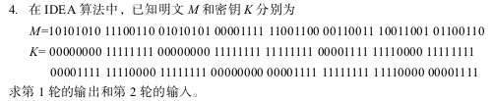
习 题
3. 设IDEA算法的MA部件中，设输入数据为
e=0000100110010011, f =1010001001001011
z₅=1100001000100110, z₆=1000011010000110
求输出 u 和 v

Slide 68
第 3章 分组密码
3.1 分组密码概述
3.2 数据加密标准（DES）
3.3 国际数据加密算法（IDEA）
3.4 高级数据加密标准（AES）
3.5 分组密码工作模式

Slide 69
3.4 高级数据加密标准（AES）
1997年4月5日,美国NIST(美国国家标准和技术协会)开始征集和评估新的高级数据加密标准AES (advanced encryption standard)
1998年,NIST从21个提交算法中选出15个作为AES候选算法
1999年,NIST从15个候选算法中选出5个作为新一轮评估，让社会公开评价
2000年10月, NIST宣布Rijndael算法作为AES算法
  Rijndael（读音: rain doll）算法由比利时密码专家Joan Daeman博士和Vincent Rijmen博士后开发
2001年11月26日, NIST宣布AES 为美国政府的新加密标准
2002年5月26日正式生效

Slide 70
有限域GF(2⁸)的运算
GF(2⁸)的元素
  8bit的字节=8维二元向量
  b=b₇b₆b₅b₄b₃b₂b₁b₀=(b₇, b₆, b₅, b₄, b₃, b₂, b₁, b₀).
  次数不超过8的二元多项式
  b⇒ b(x)=b₇x⁷+b₆x⁶+b₅x⁵+b₄x⁴+b₃x³+b₂x²+b₁x¹+b₀.
  例: b=10011011=(1,0,0,1,1,0,1,1)⇒b(x)=x⁷+x⁴+x³+x+1.
GF(2⁸)的加法⊕ : 对应位mod 2相加
  例: a=01101111⇒a(x)=x⁶+x⁵+x³+x²+x+1,
  a⊕b=01101111 ⊕10011011=11110100,
  a(x)⊕b(x)= x⁶+x⁵+x³++x²+x+1 ⊕ x⁷+x⁴+x³+x+1
  = x⁷+ x⁶+x⁵+x⁴+x².

Slide 71
有限域GF(2⁸)上的运算
GF(2⁸)的乘法“⋅”
  模多项式: m(x)=x⁸+x⁴+x³+x+1.
  两个多项式相乘: 将积按m(x)取模
  乘法逆元: 如果a(x)与b(x)满足: a(x)⋅b(x)=1 (mod m(x))
  则称b(x)是a(x)的乘法逆元，记为b(x)=a(x)⁻¹.

Slide 72
有限域GF(2⁸)上的运算
  模多项式: m(x)=x⁸+x⁴+x³+x+1.
  例: 设a(x)=x⁶+x⁴+x²+x+1, b(x)=x⁷+x+1,则
  a(x)⋅b(x)=(x⁶+x⁴+x²+x+1)(x⁷+x+1)
  =x¹³+x¹¹+x⁹+x⁸+x⁶+x⁵+x⁴+x³+1=x⁷+x⁶+1 (mod m(x))

Slide 73
有限域GF(2⁸)的非零元求逆
  模多项式: m(x)=x⁸+x⁴+x³+x+1.
  设a(x)=x⁶+x⁴+x²+x+1, 利用欧几里得算法求乘法逆元（x⁷+ x⁵+x⁴+x³+x²+x+1 ）。

Slide 74
有限域GF(2⁸)的非零元求逆
扩展欧几里德算法伪代码
r1←a; r2←b;s1←1; s2←0; t1←0; t2←1;
while(r2>0)
{ q=r1/r2;
r=r1-q×r2; r1← r2; r2←r;
s=s1-q×s2; s1← s2; s2←s;
t=t1-q×t2; t1← t2; t2←t;
}
gcd(a, b)←r1, s ←s1, t ←t1;
满足gcd(a, b)=s×a+t×b

Slide 75
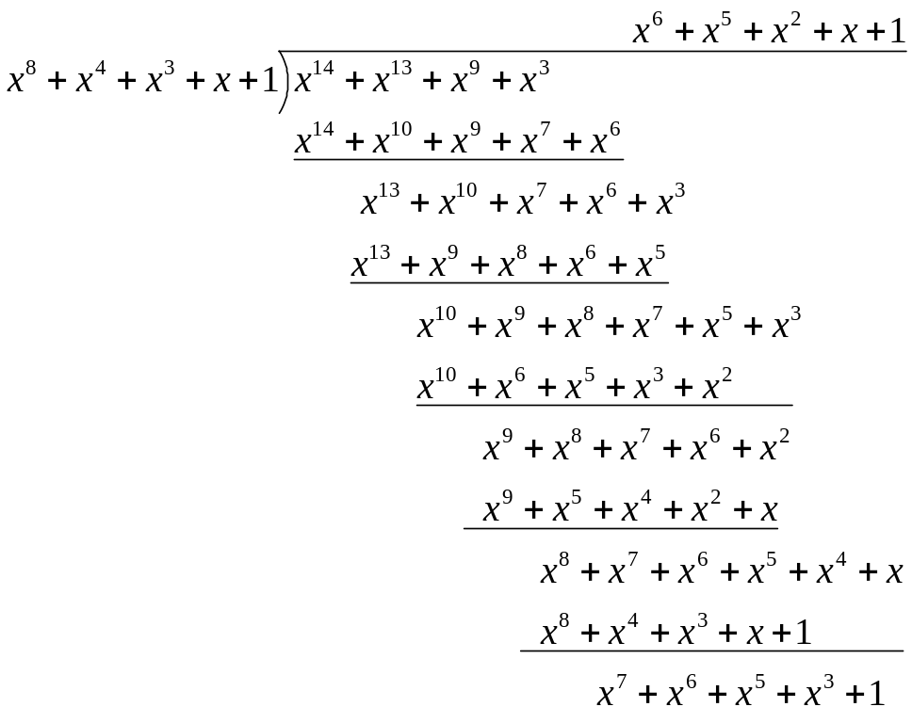
有限域GF(2⁸)的运算
模多项式: m(x)=x⁸+x⁴+x³+x+1.
  例: 用16进制表示字节
  (C2 )⋅(84 )=(1100 0010)⋅(1000 0100)
  =(x⁷+x⁶+x)⋅(x⁷+x²)=x¹⁴+x¹³+x⁹+x³
  =x⁷+x⁶+x⁵+x³+1 (mod m(x))=1110 1001=(E9).

Slide 76
有限域GF(2⁸)的运算
倍乘函数(x乘)
设b(x)=b₇x⁷+b₆x⁶+b₅x⁵+b₄x⁴+b₃x³+b₂x²+b₁x¹+b₀= b₇b₆b₅b₄b₃b₂b₁b₀,
则 x⋅b(x)=b₇x⁸+b₆x⁷+b₅x⁶+b₄x⁵+b₃x⁴+b₂x³+b₁x²+b₀x¹
x⋅b(x)= b₆b₅b₄(b₃+b₇) (b₂+b₇)b₁(b₀+b₇)(0+b₇)
= b₆b₅b₄b₃b₂b₁b₀0+000b₇b₇0b₇b₇
  记x⋅b(x)=xtime(b(x))=xtime(b)
  xtime是AES的基本运算,已做成专用芯片, 任意常数乘法都可以用xtime来实现

Slide 77
有限域GF(2⁸)
倍乘函数(x乘)
  (02)⋅b(x)=x⋅b(x)=xtime(b),
  (04)⋅b(x)=x²⋅b(x)=x⋅(x⋅b(x))=x⋅(xtime(b))=xtime(xtime(b))，
  (08)⋅b(x)=x⋅(x²⋅b(x))=xtime(xtime(xtime(b))).
  例: 计算57⋅13
  13=0001 0011=x⁴+x+1,
  x⋅57=xtime(57)=AE,
  x⁴⋅57=xtime(xtime(xtime(xtime(57))))
  =xtime(xtime(xtime(AE)))
  =xtime(xtime(47))
  =xtime(8E)=07.
  ⇒57⋅13=57⊕ x⋅57⊕x⁴⋅57=57⊕AE⊕07=FE.

Slide 78
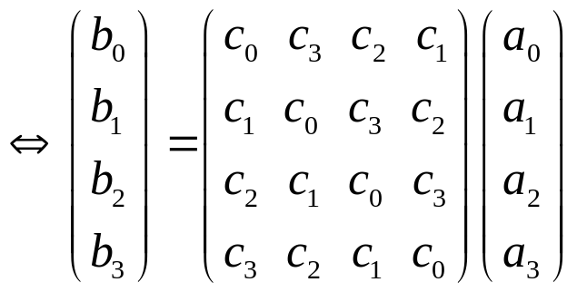
有限域GF(2⁸)上模多项式运算
GF(2⁸)上次数小于4的多项式全体
  形式: a(x)=a₃X³+a₂X²+a₁X+a₀ (a₃,a₂,a₁,a₀∈GF(2⁸)), 用于表示4个字节！
  两个多项式相加: 对应系数相加
  模多项式: M(X)=X⁴+1.
  两个多项式相乘⊗: 将积按M(x)取模
  设 c(X)=c₃X³+c₂X²+c₁X+c₀, a(X)=a₃X³+a₂X²+a₁X+a₀
  则有: c(X)⊗a(X)=b₃X³+b₂X²+b₁X+b₀ (mod M(X))
  b₀=c₀⋅a₀⊕c₃⋅a₁⊕c₂⋅a₂⊕c₁⋅a₃,
  b₁=c₁⋅a₀⊕c₀⋅a₁⊕c₃⋅a₂⊕c₂⋅a₃,
  b₂=c₂⋅a₀⊕c₁⋅a₁⊕c₀⋅a₂⊕c₃⋅a₃,
  b₃=c₃⋅a₀⊕c₂⋅a₁⊕c₁⋅a₂⊕c₀⋅a₃.
  注意: 这是GF(2⁸)中的运算.

Slide 79
AES加密算法
AES加密算法结构
明 文
初始轮密钥加
用户密钥
字节代换
密钥扩展
行移位与列混淆
迭代控制
轮密钥加
密 文

Slide 80
AES加密算法
Rijndael算法的总体结构：
初始变换——密钥加
第一轮： 字节替换→行移位→列混合→密钥加
第二轮： 字节替换→行移位→列混合→密钥加
第三轮： 字节替换→行移位→列混合→密钥加
第四轮： 字节替换→行移位→列混合→密钥加
………………………………………………………………
第N_{r}-1轮：字节替换→行移位→列混合→密钥加
第N_{r}轮： 字节替换→行移位→密钥加

Slide 81
AES加密算法
Rijndael算法的总体结构也可以看做如下结构：
初始变换——密钥加
第一轮： 字节替换→行移位→列混合→密钥加
第二轮： 字节替换→行移位→列混合→密钥加
第三轮： 字节替换→行移位→列混合→密钥加
第四轮： 字节替换→行移位→列混合→密钥加
………………………………………………………………
第N_{r}-1轮：字节替换→行移位→列混合→密钥加
第N_{r}轮： 字节替换→行移位
末尾变换——密钥加

Slide 82
AES加密算法
数据长度可变
  明文、密文分组长度: l_{m}=128,192,256
  密钥长度: l_{k}=128,192,256
加密过程的中间结果称为“状态(state)”
  将每次变换的状态以字节为单位表示成一个4行N_{b}列的矩阵. N_{b}=l_{m}/32=4,6,8.
  l_{m}=192, N_{b}=6时的状态表示
a₀₀ | a₀₁ | a₀₂ | a₀₃ | a₀₄ | a₀₅
a₁₀ | a₁₁ | a₁₂ | a₁₃ | a₁₄ | a₁₅
a₂₀ | a₂₁ | a₂₂ | a₂₃ | a₂₄ | a₂₅
a₃₀ | a₃₁ | a₃₂ | a₃₃ | a₃₄ | a₃₅

Slide 83
AES加密算法
密钥k的表示
  将密钥k以字节为单位表示成一个4行N_{k}列的矩阵. N_{k}=l_{k}/32=4,6,8.
  l_{k}=128, N_{k}=4时的密钥表示
k₀₀ | k₀₁ | k₀₂ | k₀₃
k₁₀ | k₁₁ | k₁₂ | k₁₃
k₂₀ | k₂₁ | k₂₂ | k₂₃
k₃₀ | k₃₁ | k₃₂ | k₃₃
迭代轮数N_{r}.
N_{r} | N_{b}=4 | N_{b}=6 | N_{b}=8
N_{k}=4 | 10 | 12 | 14
N_{k}=6 | 12 | 12 | 14
N_{k}=8 | 14 | 14 | 14

Slide 84
AES的轮函数
字节代换: ByteSub
  对状态的每个字节独立进行代换，是字节的非线性变换，也称为S盒变换。设
  ByteSub(a_{ij})=b_{ij}.
ByteSub
a₀₀ | a₀₁ | a₀₂ | a₀₃ | a₀₄ | a₀₅
a₁₀ | a₁₁ | a₁₂ | a₁₃ | a₁₄ | a₁₅
a₂₀ | a₂₁ | a₂₂ | a₂₃ | a₂₄ | a₂₅
a₃₀ | a₃₁ | a₃₂ | a₃₃ | a₃₄ | a₃₅
b₀₀ | b₀₁ | b₀₂ | b₀₃ | b₀₄ | b₀₅
b₁₀ | b₁₁ | b₁₂ | b₁₃ | b₁₄ | b₁₅
b₂₀ | b₂₁ | b₂₂ | b₂₃ | b₂₄ | b₂₅
b₃₀ | b₃₁ | b₃₂ | b₃₃ | b₃₄ | b₃₅
a_{ij}
b_{ij}

Slide 85
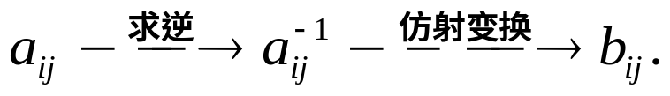
AES的轮函数
字节代换：ByteSub(a_{ij})=b_{ij}.
  第1步: 求乘法逆元(GF(2⁸)中的乘法⋅), a_{ij}→ a_{ij}⁻¹，其中 ’00’ 的逆元为 ’00’.
以N_{b}=6为例说明：
00110101 | 01001011 | 01110001 | 00101111 | 11011011 | 00010110
01001100 | 01101011 | 10000001 | 00111011 | 11111100 | 10000110
01011001 | 00001011 | 11001101 | 01100001 | 01101011 | 11010011
00001100 | 00001110 | 00100111 | 11011001 | 00100001 | 00101111
M=
对M的每个元素取逆元得（使用欧几里得算法）
00111001 | 00010011 | 10110111 | 11000010 | 11010101 | 01100000
01010100 | 11011111 | 01111110 | 01101111 | 11001101 | 10111110
00111110 | 11000000 | 11111100 | 01011110 | 11011111 | 01100011
10110000 | 11100101 | 11001001 | 10001011 | 01101110 | 11000010

Slide 86
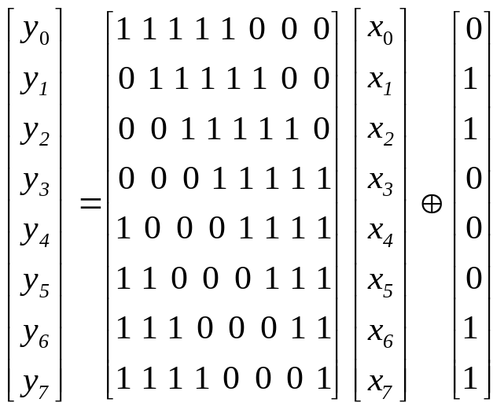
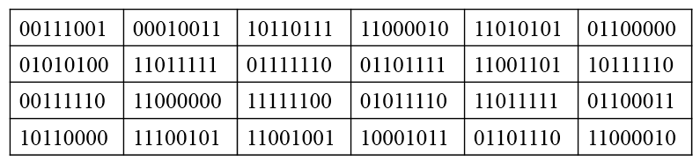
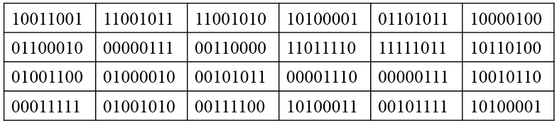
AES的轮函数
字节代换：ByteSub(a_{ij})=b_{ij}.
  第2步: 对a_{ij}⁻¹作仿射变换.
已知对M的每个元素取逆得
对上述结果中每个元素做仿射变换得

Slide 87
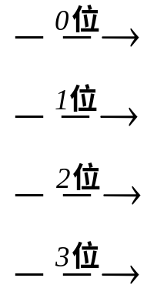
AES的轮函数
行移位: ShiftRow
  将状态矩阵的每行进行循环左移:
  第0行不移;第i行循环左移C_{i} 个字节(i =1,2,3).
N_{b} | C₁ | C₂ | C₃
4 | 1 | 2 | 3
6 | 1 | 2 | 3
8 | 1 | 3 | 4
a₀₀ | a₀₁ | a₀₂ | a₀₃ | a₀₄ | a₀₅
a₁₀ | a₁₁ | a₁₂ | a₁₃ | a₁₄ | a₁₅
a₂₀ | a₂₁ | a₂₂ | a₂₃ | a₂₄ | a₂₅
a₃₀ | a₃₁ | a₃₂ | a₃₃ | a₃₄ | a₃₅
a₀₀ | a₀₁ | a₀₂ | a₀₃ | a₀₄ | a₀₅
a₁₁ | a₁₂ | a₁₃ | a₁₄ | a₁₅ | a₁₀
a₂₂ | a₂₃ | a₂₄ | a₂₅ | a₂₀ | a₂₁
a₃₃ | a₃₄ | a₃₅ | a₃₀ | a₃₁ | a₃₂

Slide 88
AES的轮函数
假设M的每个元素做完字节替换后的结果为
10010110 | 10110011 | 10100011 | 00010101 | 10111001 | 01000111
00101001 | 01111111 | 00001100 | 11100010 | 10110000 | 01000100
11001011 | 00101011 | 10111101 | 11101111 | 01111111 | 01100110
11111110 | 10101011 | 11001100 | 00110101 | 11111101 | 00010101
则做行移位得
10010110 | 10110011 | 10100011 | 00010101 | 10111001 | 01000111
01111111 | 00001100 | 11100010 | 10110000 | 01000100 | 00101001
10111101 | 11101111 | 01111111 | 01100110 | 11001011 | 00101011
00110101 | 11111101 | 00010101 | 11111110 | 10101011 | 11001100

Slide 89
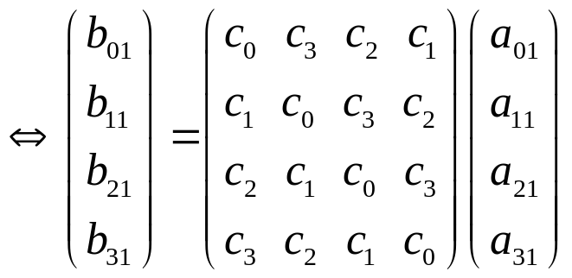

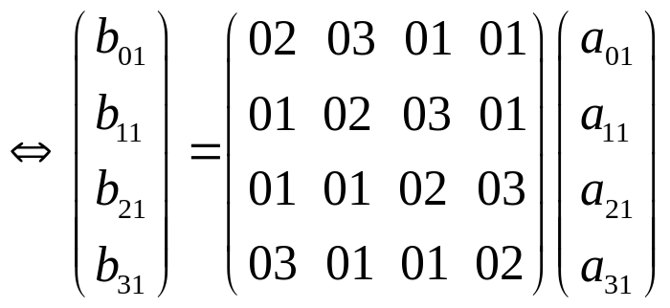
AES的轮函数
列混合: MixColumn
  将状态矩阵每一列的4个字节表示成一个3次多项式，再与多项式c(X)相乘.
  c(X)=(03)X³+(01)X²+(01)X+(02).
  例如: 对于第2列, a(x)=a₃₁x³+a₂₁x²+a₁₁x+a₀₁,
  则 MixColumn(a(x))=a(x)⊗c(x) (mod M(x))
  =b₃₁x³+b₂₁x²+b₁₁x+b₀₁.
a₀₀ | a₀₁ | a₀₂ | a₀₃ | a₀₄ | a₀₅
a₁₀ | a₁₁ | a₁₂ | a₁₃ | a₁₄ | a₁₅
a₂₀ | a₂₁ | a₂₂ | a₂₃ | a₂₄ | a₂₅
a₃₀ | a₃₁ | a₃₂ | a₃₃ | a₃₄ | a₃₅
b₀₀ | b₀₁ | b₀₂ | b₀₃ | b₀₄ | b₀₅
b₁₀ | b₁₁ | b₁₂ | b₁₃ | b₁₄ | b₁₅
b₂₀ | b₂₁ | b₂₂ | b₂₃ | b₂₄ | b₂₅
b₃₀ | b₃₁ | b₃₂ | b₃₃ | b₃₄ | b₃₅

Slide 90
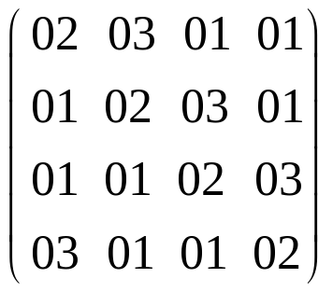
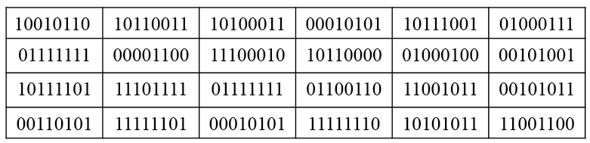
AES的轮函数
对前面做完行移位的结果，将其左乘矩阵C
即，做列混淆的结果为
00111110 | 01111011 | 00001010 | 01111001 | 01111100 | 00010010
10000001 | 01111100 | 11101000 | 00111010 | 11011100 | 10100100
11010111 | 01100110 | 10000000 | 01110000 | 10010110 | 01110110
00001001 | 11001100 | 11101010 | 00001110 | 00010010 | 01001000

Slide 91
AES的轮函数
轮密钥加: AddRoundKey(State, RoundKey)
  将状态矩阵与子密钥矩阵的对应字节进行逐比特异或
  AddRoundKey(a_{ij}, k_{ij})=a_{ij} ⊕ k_{ij}.
  例： a₂₁ ⊕ k₂₁=b₂₁.
a₀₀ | a₀₁ | a₀₂ | a₀₃ | a₀₄ | a₀₅
a₁₀ | a₁₁ | a₁₂ | a₁₃ | a₁₄ | a₁₅
a₂₀ | a₂₁ | a₂₂ | a₂₃ | a₂₄ | a₂₅
a₃₀ | a₃₁ | a₃₂ | a₃₃ | a₃₄ | a₃₅
k₀₀ | k₀₁ | k₀₂ | k₀₃ | k₀₄ | k₀₅
k₁₀ | k₁₁ | k₁₂ | k₁₃ | k₁₄ | k₁₅
k₂₀ | k₂₁ | k₂₂ | k₂₃ | k₂₄ | k₂₅
k₃₀ | k₃₁ | k₃₂ | k₃₃ | k₃₄ | k₃₅
⊕
b₀₀ | b₀₁ | b₀₂ | b₀₃ | b₀₄ | b₀₅
b₁₀ | b₁₁ | b₁₂ | b₁₃ | b₁₄ | b₁₅
b₂₀ | b₂₁ | b₂₂ | b₂₃ | b₂₄ | b₂₅
b₃₀ | b₃₁ | b₃₂ | b₃₃ | b₃₄ | b₃₅
=

Slide 92
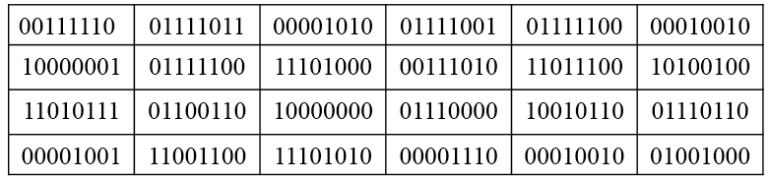
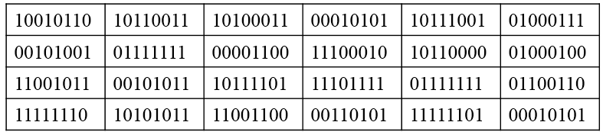
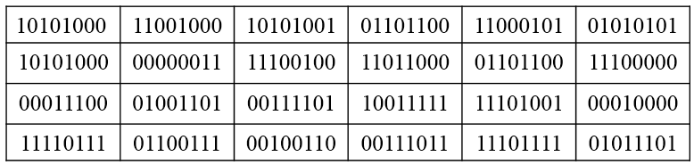
AES的轮函数
已知上例中做列混淆的结果为
设密钥矩阵为
则做密钥加得

Slide 93
AES的轮函数
轮函数的伪C代码
第1到N_{r}− 1轮
Round(State, RoundKey)
{
ByteSub(State);
ShiftRow(State);
MixColumn(State);
AddRoundKey(State,
RoundKey);
}
第N_{r}轮(最后轮)
FinalRound(State, RoundKey)
{
ByteSub(State);
ShiftRow(State);
AddRoundKey(State,
RoundKey);
}

Slide 94
AES的轮密钥生成算法
轮密钥生成算法=密钥扩展+轮密钥选取
密钥扩展: 将密钥k扩展为扩展密钥W[N_{b}×(N_{r}+1)]
  W是以4个字节为元素的一维数组,共有N_{b}×(N_{r}+1)个元素
  W的前N_{k}个元素正好是密钥k, 其他元素由扩展算法求出
k
W[1]
W[N_{k}]
W[N_{k}+1]
W[N_{b} ×(N_{r} +1)]

Slide 95
AES的轮密钥生成算法
  N_{k} ≤6时的扩展算法
KeyExpansion(byte Key[4∗N_{k}], W[N_{b}∗(N_{r}+1)])
{
for (i=0; i< N_{k}; i+ +)
W[i]=(Key[4∗i], Key[4∗i+1], Key[4∗i+2],
Key[4∗i+3] );
for (i= N_{k}; i < N_{b}∗(N_{r}+1); i+ +)
{
temp=W[i-1];
if (i %N_{k} = =0)
temp=SubByte(RotByte(temp))^Rcon[i/N_{k}];
W[i]=W[i-N_{k}]^temp;
}
}
Key: 密钥
“i %N_{k} = =0”: I 整除N_{k}
^: 异或
RotByte: 循环左移一个字节
SubByte: 对每个字节作代换
(ByteSub)
Rcon[i]=(RC[i],‘00’,‘00’,‘00’)
RC[1]=1,
RC[i]=x⋅RC[i-1]= x^{i-1}.

Slide 96
AES的轮密钥生成算法
  N_{k}>6时的扩展算法
KeyExpansion(byte Key[4∗N_{k}], W[N_{b}∗(N_{r}+1)])
{
for (i=0; i< N_{k}; i+ +)
W[i]=(Key[4∗i], Key[4∗i+1], Key[4∗i+2], Key[4∗i+3] );
for (i= N_{k}; i < N_{b}∗(N_{r}+1); i+ +)
{
temp=W[i-1];
if (i %N_{k} = =0)
temp=SubByte(RotByte(temp))^Rcon[i/N_{k}];
Else if (i %N_{k} = =4)
temp=SubByte(temp);
W[i]=W[i-N_{k}]^temp;
}
}

Slide 97
AES的轮密钥生成算法
轮密钥选取
第i个轮密钥由W[N_{b}×i)]到W[N_{b}×(i+1)]给出.

Slide 98
AES加密算法的伪C代码
Rijndael(State, CipherKey)
{
KeyExpansion(CipherKey, ExpandedKey);
AddRoundKey(State, ExpandedKey);
for (i=1; i< N_{r}; i+ +) Round(State, ExpandedKey[N_{b}∗i]);
FinalRound(State, ExpandedKey[N_{b}∗N_{r}])
}

Slide 99
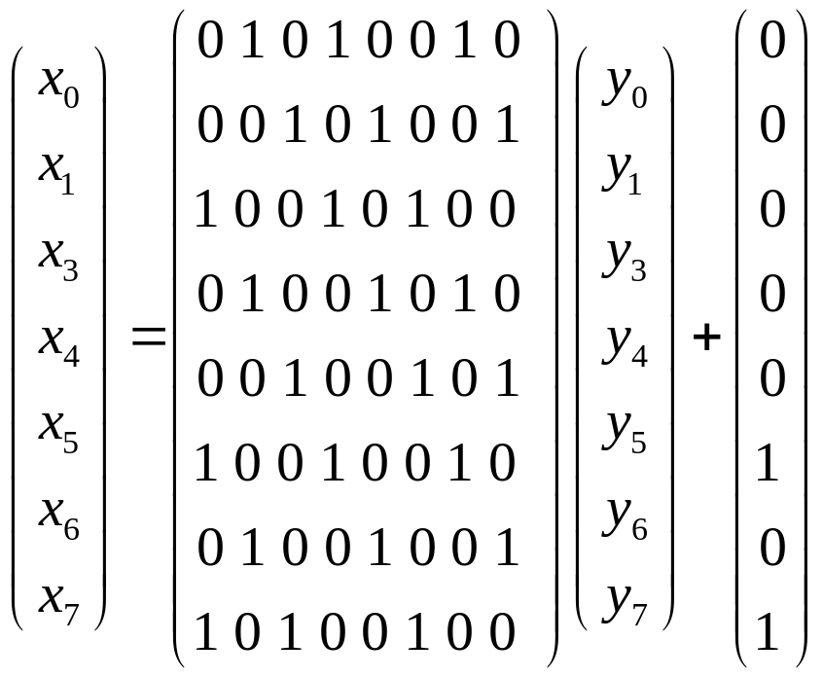
AES的解密算法
字节代换ByteSub的逆变换InvByteSub
  首先作仿射变换的逆变换
  再求每个字节在GF(2⁸)中的逆元

Slide 100
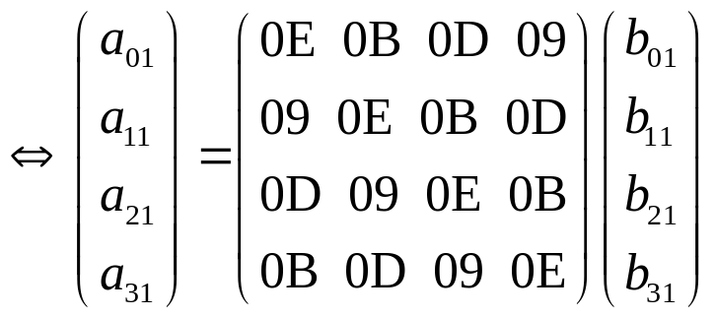
AES的解密算法
行移位ShiftRow的逆变换InvShiftRow
  对状态矩阵的第i行循环左移N_{b}-C_{i} 个字节(i =1,2,3).
列混合MixColumn的逆变换InvMixColumn
将状态矩阵每一列的4个字节表示成一个3次多项式，再与多项式d(x)相乘.
  d(x)=(0B)x³+(0D)x²+(09)x+(0E).
轮密钥加AddRoundKey的逆变换是其自身

Slide 101
AES加密算法
Rijndael算法的总体结构也可以看做如下结构：
初始变换——密钥加
第一轮： 字节替换→行移位→列混合→密钥加
第二轮： 字节替换→行移位→列混合→密钥加
第三轮： 字节替换→行移位→列混合→密钥加
第四轮： 字节替换→行移位→列混合→密钥加
………………………………………………………………
第N_{r}-1轮：字节替换→行移位→列混合→密钥加
第N_{r}轮： 字节替换→行移位
末尾变换——密钥加

Slide 102
AES解密算法
Rijndael算法的解密结构也可以看做如下结构：
初始变换——密钥加
第一轮： 字节替换→行移位→列混合→密钥加
第二轮： 字节替换→行移位→列混合→密钥加
第三轮： 字节替换→行移位→列混合→密钥加
第四轮： 字节替换→行移位→列混合→密钥加
………………………………………………………………
第N_{r}-1轮：字节替换→行移位→列混合→密钥加
第N_{r}轮： 字节替换→行移位
末尾变换——密钥加

Slide 103
AES的解密算法
轮函数的逆变换
第1到Nr− 1轮
InvRound(State, InvRoundKey)
{
InvByteSub(State);
InvShiftRow(State);
InvMixColunm(State);
AddRoundKey(State, InvRoundKey); }
第Nr轮
InvFinalRound(State, InvRoundKey)
{
InvByteSub(State);
InvShiftRow(State);
AddRoundKey(State, InvRoundKey); }

Slide 104
AES的解密算法
解密密钥生成算法: InvKeyExpansion
设加密算法的初始密钥,第1轮,第2轮,…,第N_{r}轮子密钥依次为:
k(0), k(1), k(2),…,k(N_{r}-1), k(N_{r}).
则解密算法的初始密钥,第1轮,第2轮,…,第N_{r}轮子密钥依次为:
k(N_{r}), InvMixColumn(k(N_{r}-1)), InvMixColumn(k(N_{r}-2)), …,
InvMixColumn(k(2)), InvMixColumn(k(1)), k(0).
AES解密算法的伪C代码
InvRijndael(State, CipherKey)
{
InvKeyExpansion(CipherKey, InvExpandedKey);
InvAddRoundKey(State, InvExpandedKey);
for (i=0; i< N_{r}; i+ +) InvRound(State, InvExpandedKey[N_{b}∗i]);
InvFinalRound(State, InvExpandedKey[N_{b}∗N_{r}])
}

Slide 105
第 3章 分组密码
3.1 分组密码概述
3.2 数据加密标准（DES）
3.3 国际数据加密算法（IDEA）
3.4 高级数据加密标准（AES）
3.5 分组密码工作模式

Slide 106
3.5 分组密码工作模式
数据
  密钥: K
  输入: t个长度为n的明文块x₁ x₂ … x_{t}
  输出: t个长度为n的密文块y₁ y₂ …y_{t}

Slide 107
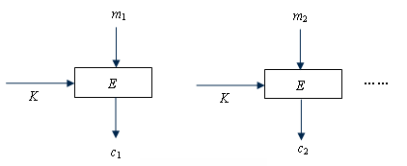
3.5 分组密码工作模式
电子密码本模式(ECB)
  电码本模式ECB (electronic codebook mode)
    加密: y_{i}=E_{K}(x_{i})
    解密: x_{i}=E_{K}⁻¹(y_{i})

Slide 108
3.5 分组密码工作模式
电子密码本模式(ECB)
  特性
    在相同密钥的情况下，相同的明文产生相同的密文。容易暴露明文的数据模式。
    明文块x_{i} 的改变只引起密文块y_{i}的改变,其他密文块不变
    密文块在传输中一位出错，只影响该块的解密

Slide 109
3.5 分组密码工作模式
密文分组链接模式(CBC)
  密文分组链接模式CBC(cipher block chaining mode)
    给定初始向量:y₀=IV
    加密: y_{i}=E_{K}(y_{i-1}⊕x_{i})
    解密: x_{i}=y_{i-1} ⊕ E_{K}⁻¹(y_{i})
IV
x₁
x₂
y₁
……
K
E
K
E
y₁
y₂

Slide 110
3.5 分组密码工作模式
  密文分组链接模式CBC特性
    在相同密钥和初始向量情况下, 相同的明文块加密产生的密文块不同. 能够掩盖明文的数据模式.
    密文y_{i}依赖于x_{i}及之前所有的明文。所以，对密文的重新排序将影响正确解密，对消息的重发、插入、删除敏感.
    密文块y_{i}在传输中一位出错，将影响y_{i}与y_{i+1}两块的正确解密
    具有自同步功能: 密文块y_{i}在传输中一位出错, y_{i+2}能正确解密
    某明文块x_{i} 发生变化将引起后面的所有密文块发生改变

Slide 111
3.5 分组密码工作模式
输出反馈模式(OFB)
  输出反馈模式OFB(output feedback mode)
移位寄存器
K
E
选取左边n比特
x_{i}
y_{i}

Slide 112
3.5 分组密码工作模式
输出反馈模式(OFB)
  输出反馈模式OFB特性
    将分组加密算法作为一个密钥流发生器，构建一个流密码系统
    通过改变初始向量使相同明文加密产生不同密文.
    明文块x_{i}改变只引起密文块y_{i}改变,其他密文块不变.
    对密文篡改问题难于发现。如果密文y_{i}在传输中一位出错，解密仅仅是对应位不对，错误不会传播.
    无自同步功能，系统必须严格保持同步.

Slide 113
3.5 分组密码工作模式
密文反馈模式(CFB)
  密文反馈模式CFB(cipher feedback mode)
移位寄存器
K
E
选取左边n比特
x_{i}
y_{i}

Slide 114
3.5 分组密码工作模式
密文反馈模式(CFB)
  密文反馈模式CFB特性
    将分组加密算法作为一个密钥流发生器，构建一个流密码系统
    通过改变初始向量使相同明文加密产生不同密文.
    密文y_{i}依赖于x_{i}及之前若干明文块。对密文的重新排序将影响正确解密.
    密文块y_{i}在传输中一位或多位出错，将影响后面若干块的正确解密. 直到y_{i}移出寄存器时才能恢复正确解密.
    具有自同步功能.

Slide 115
3.5 分组密码工作模式
计数器模式(CTR)
  已知
    计数序列: I₁、I₂、…、I_{t}。
    明文块: m₁、m₂、…、m_{t-1}、m_{t}，其中m₁、m₂、…、m_{t-1}的长度为n，m_{t}的长度是L，L≤n。
  加密算法
    J_{i}=E_{K}(I_{i}) (i=1,2,…,t)
    c_{i}=m_{i}⊕J_{i} (i=1,2,…,t-1)
    c_{t}=m_{t}⊕MSB_{L}(J_{t})
    其中MSB_{L}(J_{t})表示J_{t}中的高L位
I_{i}
K
E
J_{i}
m_{i}
c_{i}

Slide 116
3.5 分组密码工作模式
计数器模式(CTR)
  解密算法
    J_{i}=E_{K}(I_{i}) (i=1,2,…,t)
    m_{i}=c_{i}⊕J_{i} (i=1,2,…,t-1)
    m_{t}=c_{t}⊕MSB_{L}(J_{t})
    其中MSB_{L}(J_{t})表示J_{t}中的高L位
I_{i}
K
E
J_{i}
c_{i}
m_{i}
  计数器模式(CTR)特性
    优点: 安全、高效、可并行、适合加密任意长度的明文，J_{i}的计算可通过预处理高速进行，加解密过程仅涉及加密运算，不用实现解密算法
    缺点: 没有错误传播，因而不易确保数据完整性。

Slide 117

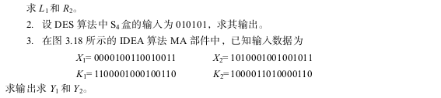
第3章 习 题

Slide 118
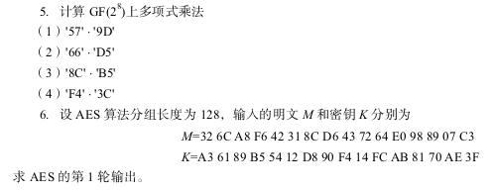
第3章 习 题

